Slide 1
机器学习算法

Slide 2

主要内容
1. 算法简介
2. 一元线性回归
3. 多元线性回归
4. 逻辑回归
5. 神经网络-1
6. 神经网络-2
7. Kmean算法
8. PCA
9. SVM
10.决策树

Slide 3
1 算法简介
机器学习
源自 AI
计算机新功能
应用场景:
数据挖掘
源自自动化/网页增长所产生的大数据。
如网页点击数据，医疗记录，生物学，工程类等；
- 非手动控制应用.
如无人机、手写字体识别、自然语言处理，计算机视觉等。
- 自主设计
如淘宝，亚马逊等的产品推荐。
- 理解人类学习 (大脑, 真正的 AI)

Slide 4
1.1 机器学习定义
Arthur Samuel (1959).
机器学习是这样一个研究领域：赋予计算机在无确切编程指令情况下的学习能力；
Tom Mitchell (1998)
提出学习问题:一个计算机程序基于某些任务T和性能测量P，从经验E中学习；如果这个计算机程序在T上的表现，用P来衡量矫正，那么它就会随着经验的增加而实现性能提高。

Slide 5
1.2 机器学习算法
机器学习算法分类:
监督式学习
线性回归，贝叶斯算法，逻辑回归， 神经网络
无监督式学习
Kmean算法， Knn算法， PCA
其它: 强化学习, 推荐系统；

Slide 6

1.3 监督式学习
房价预测
400
300
400
300
400
300
价格 ($) in 1000’s
200
200
200
100
0
100
0
100
0
0
500
1000 150面积（feet²）
500
2000
2000
2500
2500
监督式学习
“标准答案” 已知
回归
预测价格是连续的

Slide 7
1.3 监督式学习
乳腺癌 (恶性, 良性)
分类
离散值输出(0 or 1)
1(Y)
恶性?
0(N)
肿瘤尺寸
肿瘤尺寸

Slide 8
1.3 监督式学习
- 肿块厚度
- 细胞尺寸均一性
- 细胞形状均一性
...
肿瘤时间
肿瘤尺寸

Slide 9
1.3 监督式学习
假设你运营一个公司，现在想要开发学习算法解决如下两个问题：
1: 针对公司现有的某一商品库存，你想要知道在未来三个月的销量如何？
2: 你想要一个软件来检测客户账号，以确定每个账户是否被黑客入侵？
请问：以上两个问题是分类还是回归呢?
两个都是分类问题；
问题1是分类，问题2是回归；
问题1是回归，问题2是分类；
两个问题都是回归；
A
B
C
D

Slide 10
1.4 非监督式学习
Supervised Learning
Unsupervised Learning
x₂
x₁

Slide 11
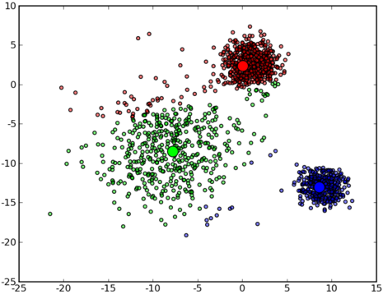
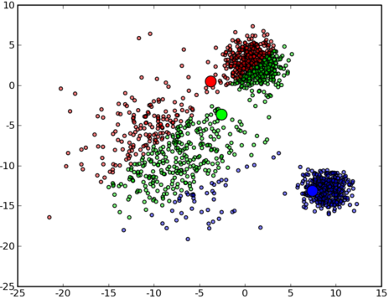
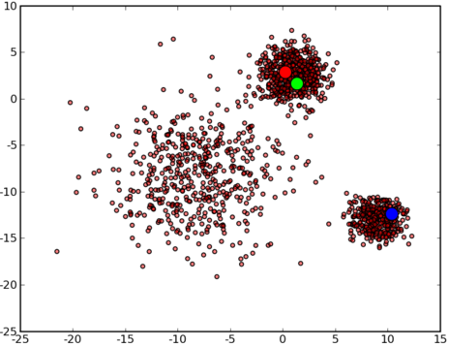

1.4 非监督式学习

Slide 12





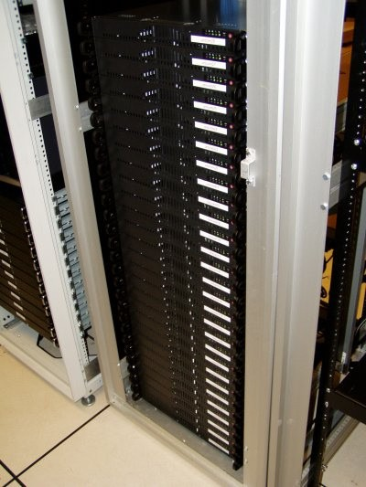
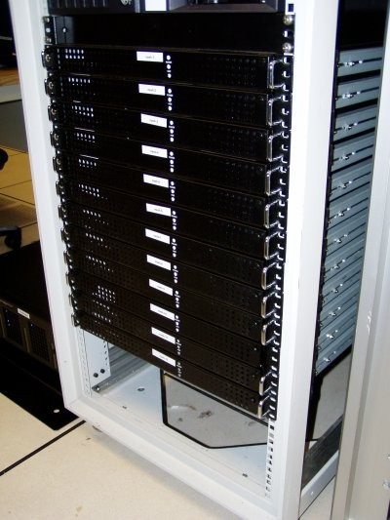
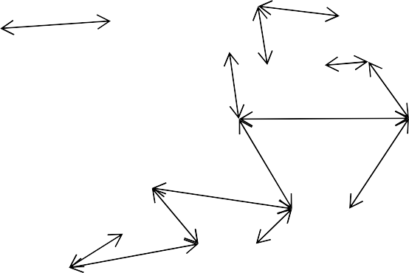








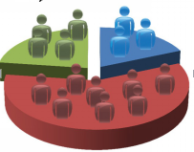
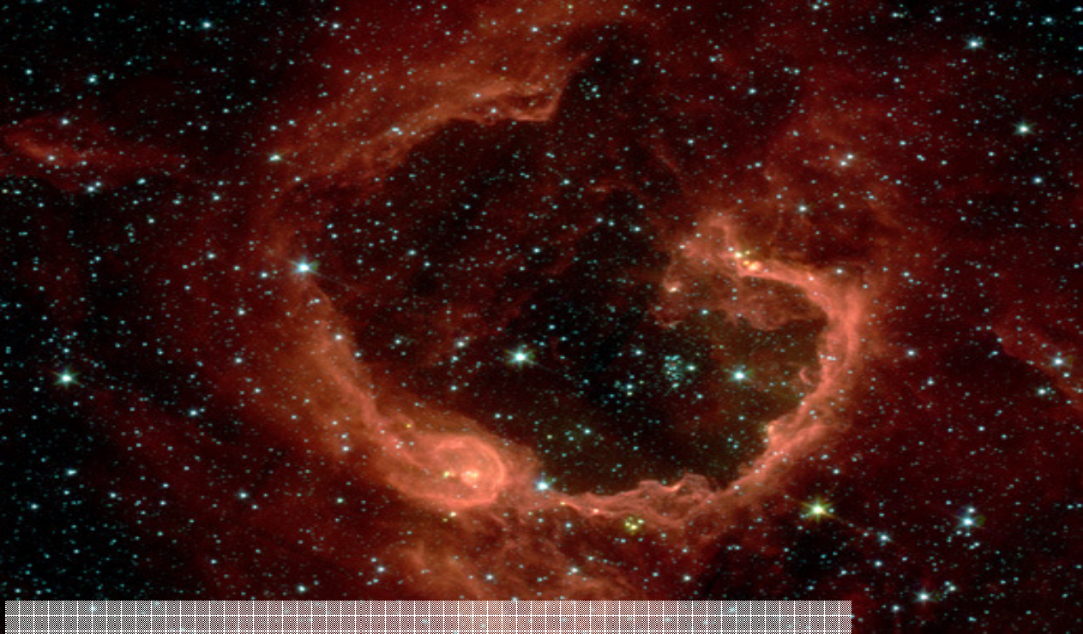
1.4 非监督式学习
组织计算集群
社交网络分析
天文数据分析
市场划分

Slide 13
1.4 非监督式学习
针对以下事件，你认为哪些应使用非监督式学习（多选）？
A
用已经标记过的邮件（垃圾邮件/正常邮件），学习训练成一个垃圾邮件过滤器
将网站上的新闻稿，按照内容分类；
用客户数据数据库，划分市场，并将客户归入划分成的不同市场；
用已有病人数据（已经确诊是否为糖尿病），学习训练成一个分类器，用以诊断新病人是否患有糖尿病；
B
C
D

Slide 14
2.一元线性回归
房价 ⁵⁰⁰ ⁴⁰⁰
300
价格 ²⁰⁰
(1k $) 100
₀
0
500 1000 1500 2000 2500 3000
面积 (feet²)
回归问题
对实际价格进行预测
监督式学习
每一个样本都有“标准答案”

Slide 15
2.一元线性回归
面积--feet² (x)
价格--1000$ (y)
房价训练集
2104
1416
1534
852
…
460
232
315
178
…
共m组
注:
m = 训练集数量
x’s = 输入变量/特征值
y’s = 输出变量/目标变量
(x^{(i)},y^{(i)})为一组训练样本;
x⁽¹⁾=2104,y⁽¹⁾=460;
x⁽²⁾=1416,y⁽²⁾=232;
x⁽³⁾=1534,y⁽³⁾=315;
...

Slide 16
2 一元线性回归
训练集
如何表示h呢？
h_{θ}(x)=θ₀+θ₁x
线性算法
房屋面积
h
估算价格
仅有一个变量的线性回归

Slide 17
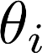
2.1成本函数
面积--feet² (x)
价格--1000$ (y)
房价训练集
2104
1416
1534
852
…
460
232
315
178
…
共m组
假设：h_{θ}(x)=θ₀+θ₁x
‘s: 参数；
如何选择 ‘s ?

Slide 18

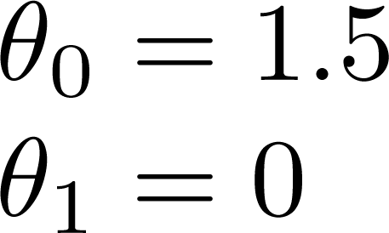
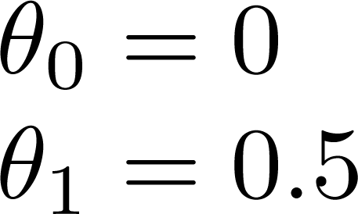
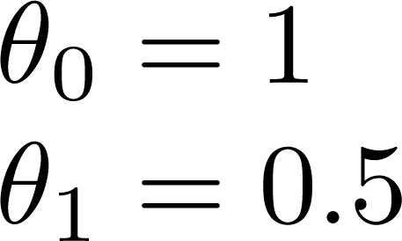
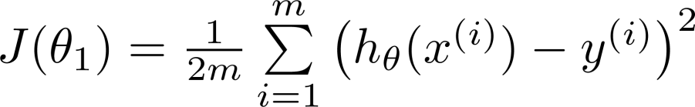
2.1成本函数
3
2
1
0
3
2
1
0
3
2
1
0
0
1
2
3
0
1
2
3
0
1
2
3
调整θ₀,θ₁，使得h(x)靠近y；
Minimize
（θ₀,θ₁）

Slide 19
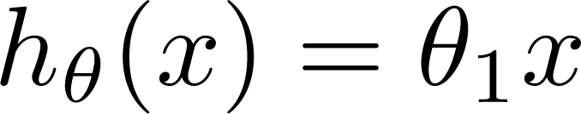
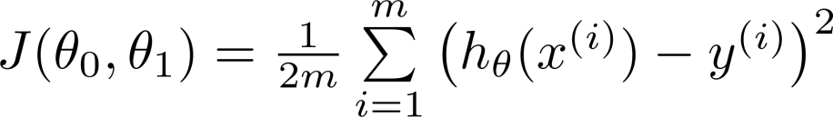
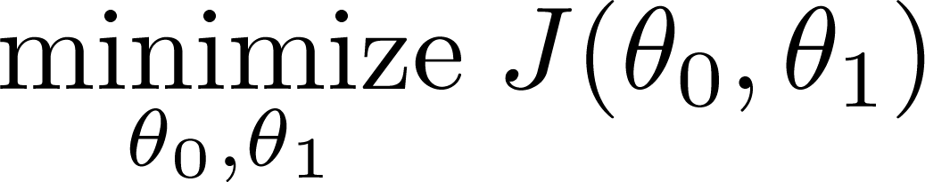
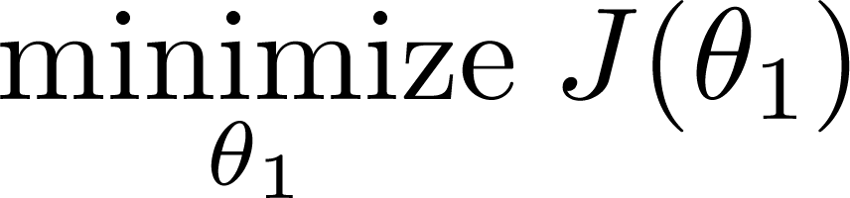
2.1成本函数
化简
假设:
参数:
成本函数:
目标:
θ₀，θ₁
θ₁

Slide 20
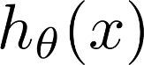
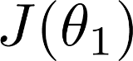
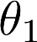
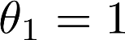

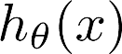
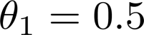
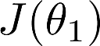
2.1成本函数
(锁定
, 这是一个x的函数)
(当锁定所有x后，这是一个 的函数)
3
3
×
×
2
2
×
×
y
1
1
×
×
0
×
0
0
1
2
3
-­‐0.5
0 0.5 1 1.5 2 2.5
x
J(1.0)=1/(2*3)*((1-1)²+(2-2)²+(3-3)²)=0;
J(0.5)=1/(2*3)*((1-0.5)²+(2-1)²+(3-1.5)²)
≈0.583
J(0.0)=...
....

Slide 21
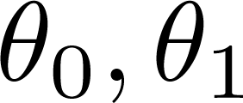
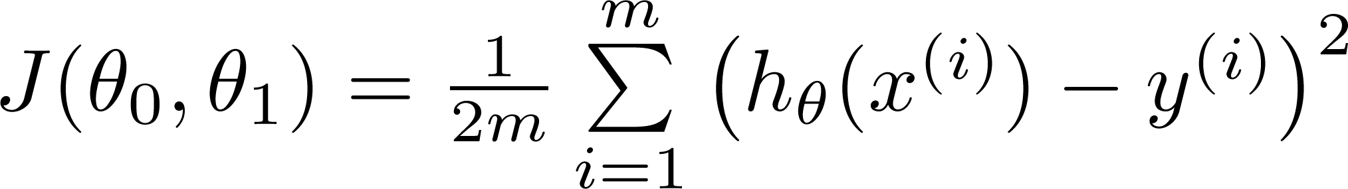
2.1成本函数
假设:
参数:
成本函数:
目标:

Slide 22
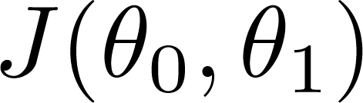
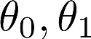
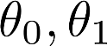
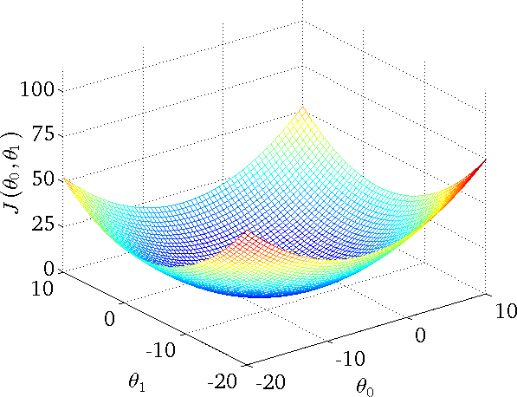
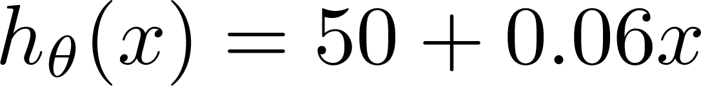
2.1成本函数
(锁定
, 这是x的函数)
(锁定x，这是 的函数
)
500
400
3
θ₁
价格 (1000$)
2
300
200
100
0
1
0
-­‐0.5
0 0.5 1 1.5 2 2.5
0
1000 2000
面积 feet² (x)
3000
θ₀，θ₁？
Not 2D,But 3D

Slide 23
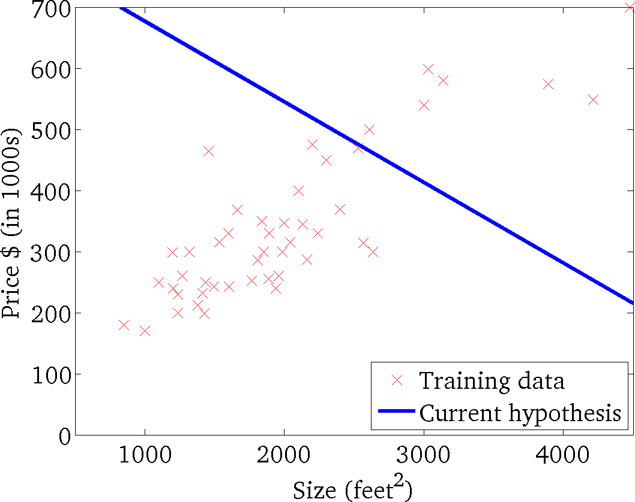
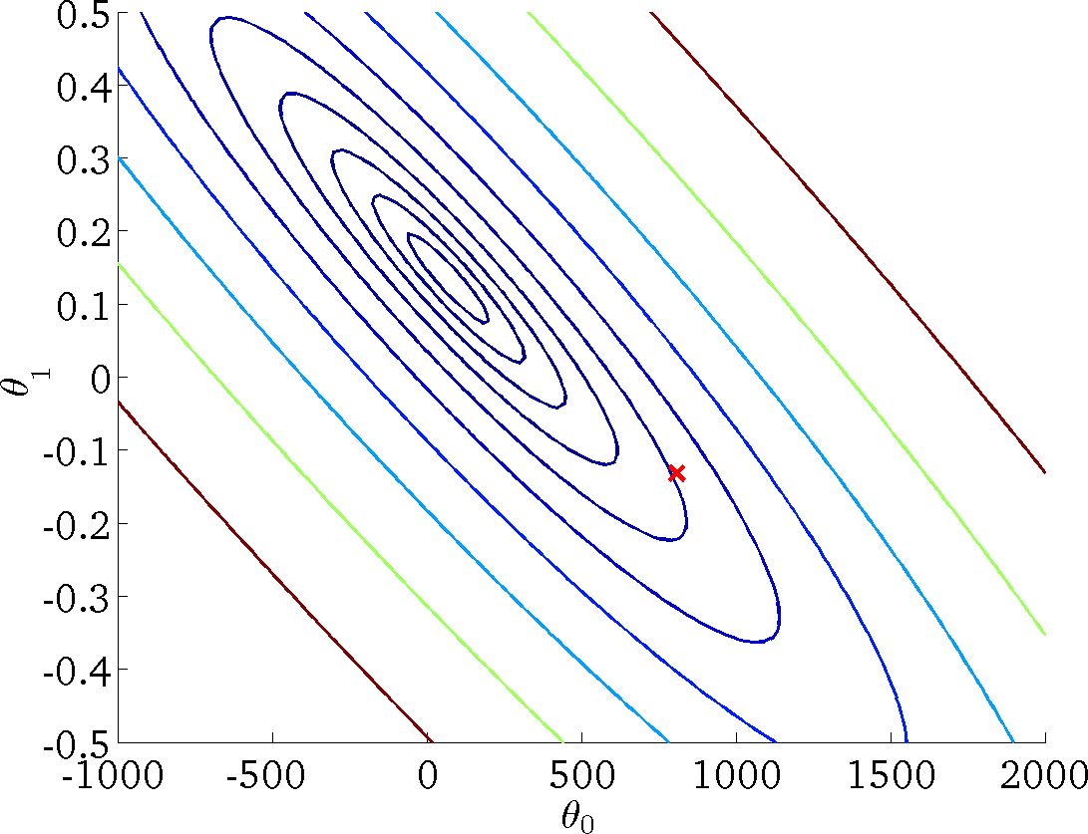
2.1成本函数
(锁定
, 这是x的函数)
(锁定x，这是 的函数
)

Slide 24
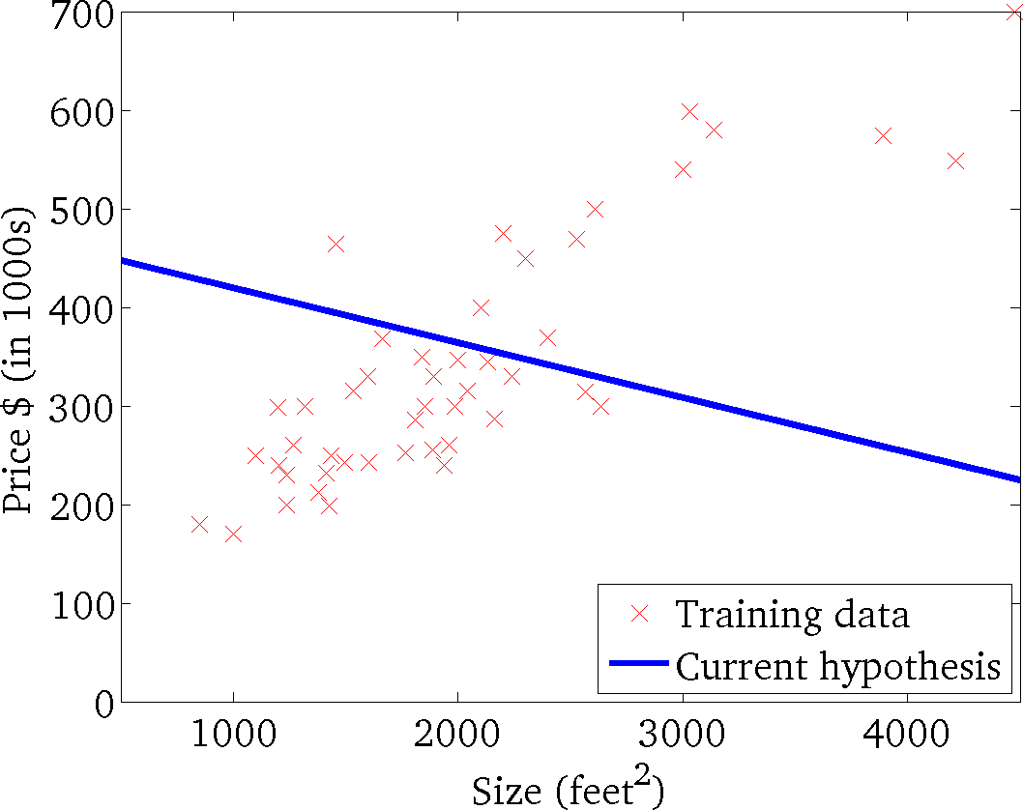
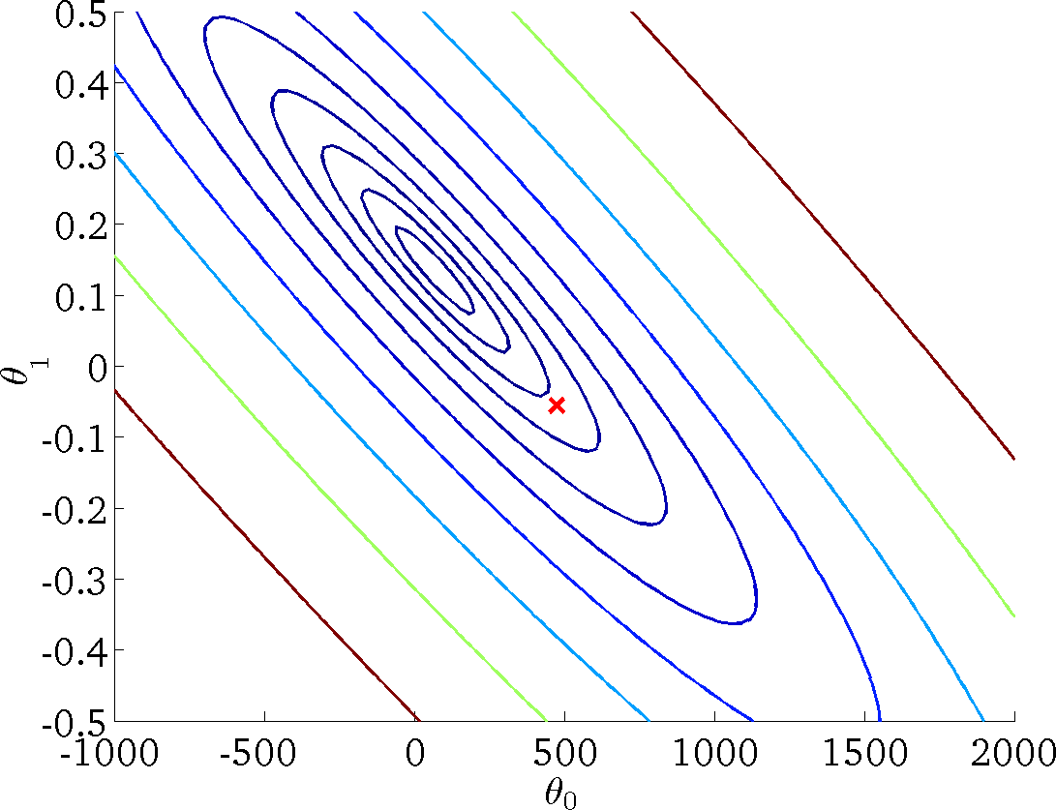
2.1成本函数
(锁定
, 这是x的函数)
(锁定x，这是 的函数
)

Slide 25
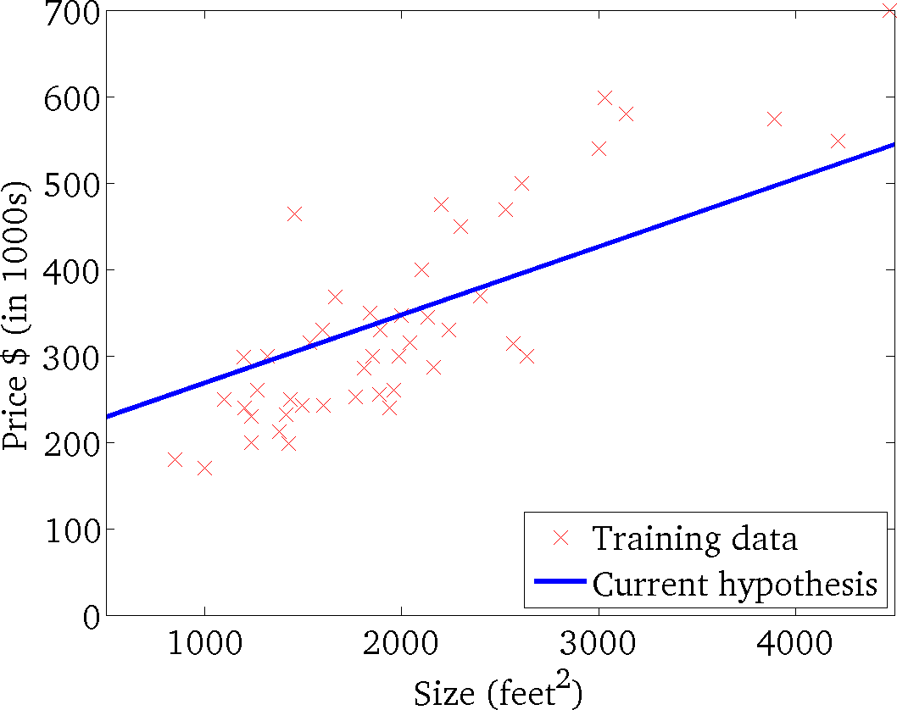
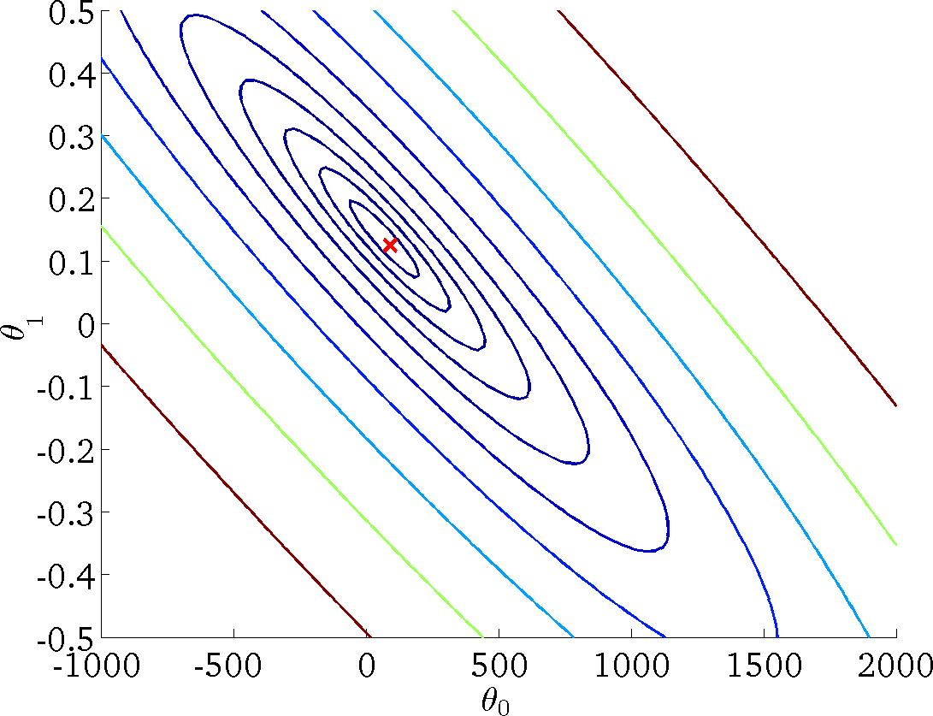
2.1成本函数
(锁定
, 这是x的函数)
(锁定x，这是 的函数
)

Slide 26
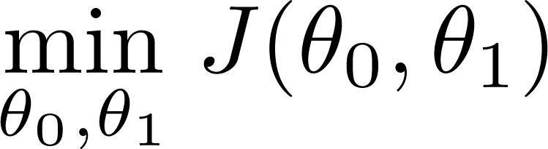
2.2梯度下降
对于给定函数：
目标：
概要:
开始随机给定 ；
持续更改 的值使 值变小直到小到我们所期望的范围之内；

Slide 27
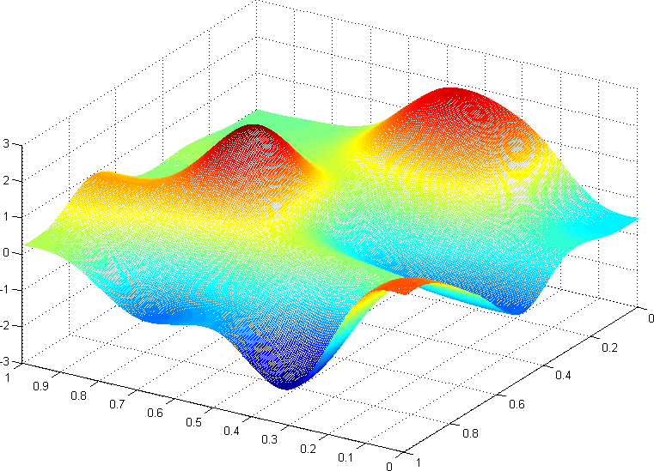


2.2梯度下降
J(θ₀,θ₁)
θ₁
θ₀

Slide 28
2.2梯度下降
J(θ₀,θ₁)
θ₁
θ₀

Slide 29
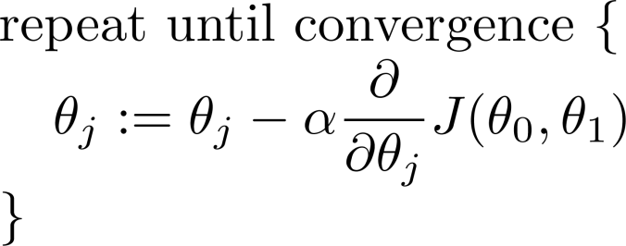
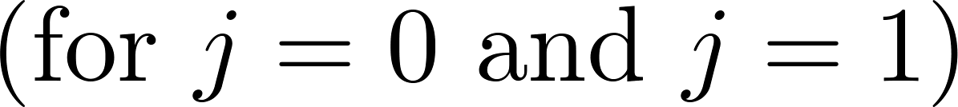
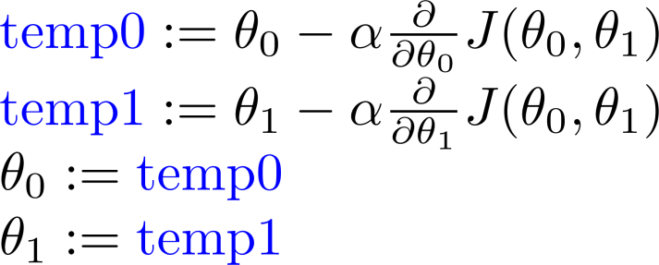
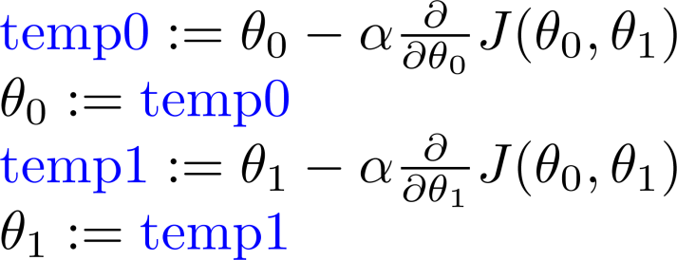
2.2梯度下降
梯度下降算法
重复直到收敛完成
同时更新：√
独立更新：×

Slide 30
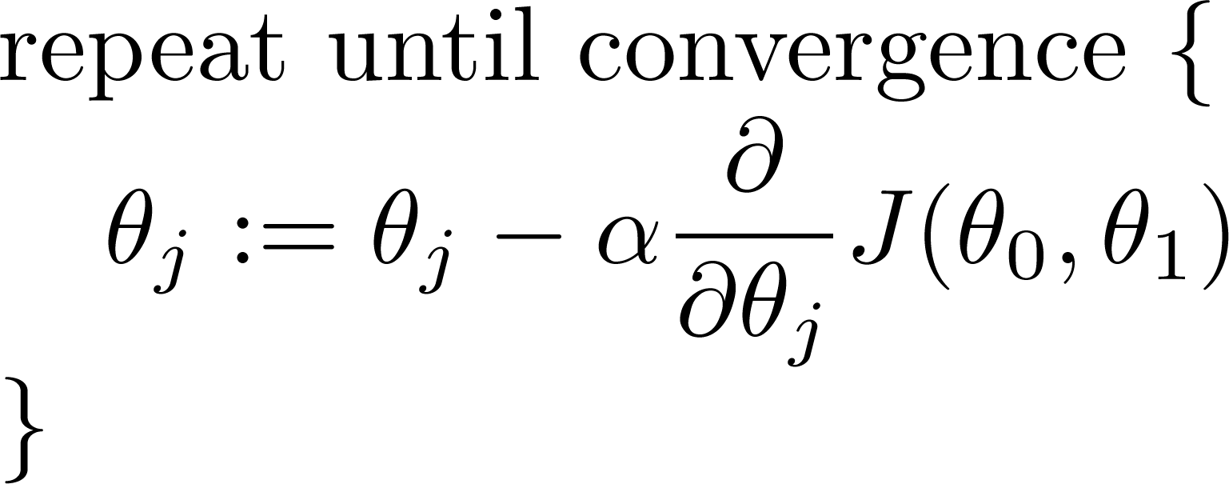
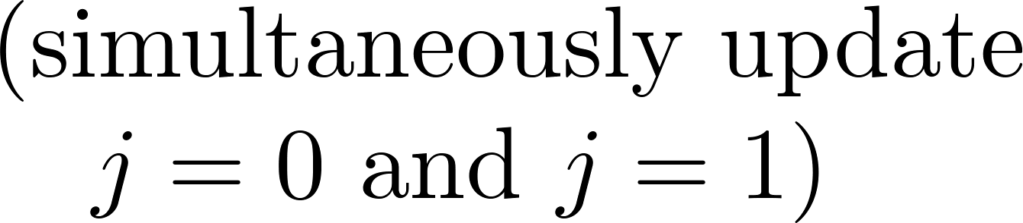
2.2梯度下降
梯度下降算法
重复直到收敛完成
（j=0 和j=1 同时更新）
其中：
α 是学习率；
偏微分；

Slide 31


2.2梯度下降
J(θ)
A
×
×
B
θ
A: 偏微分部分<0,θ更新增大；
B: 偏微分部分>0,θ更新减小；

Slide 32
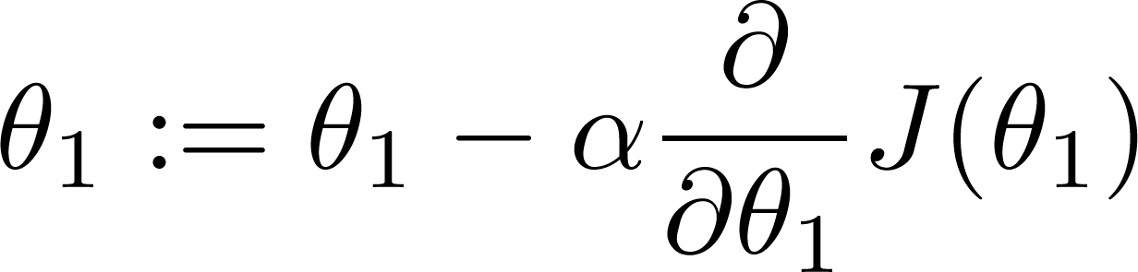




2.2梯度下降
J(θ₁)
如果 α 太小，梯度下降太慢，耗时太长；
J(θ₁)
如果α 太大, 梯度下降将不收敛甚至发散，不能到达成本函数最小值附近；

Slide 33
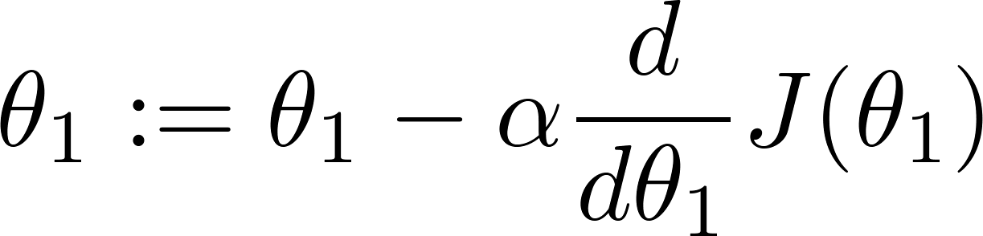


2.2梯度下降
我们进行局部寻优过程中，梯度下降步幅会在逐次迭代过程中自动缩小，所以期间无须减小学习率 α 值实现梯度下降步幅。

Slide 34
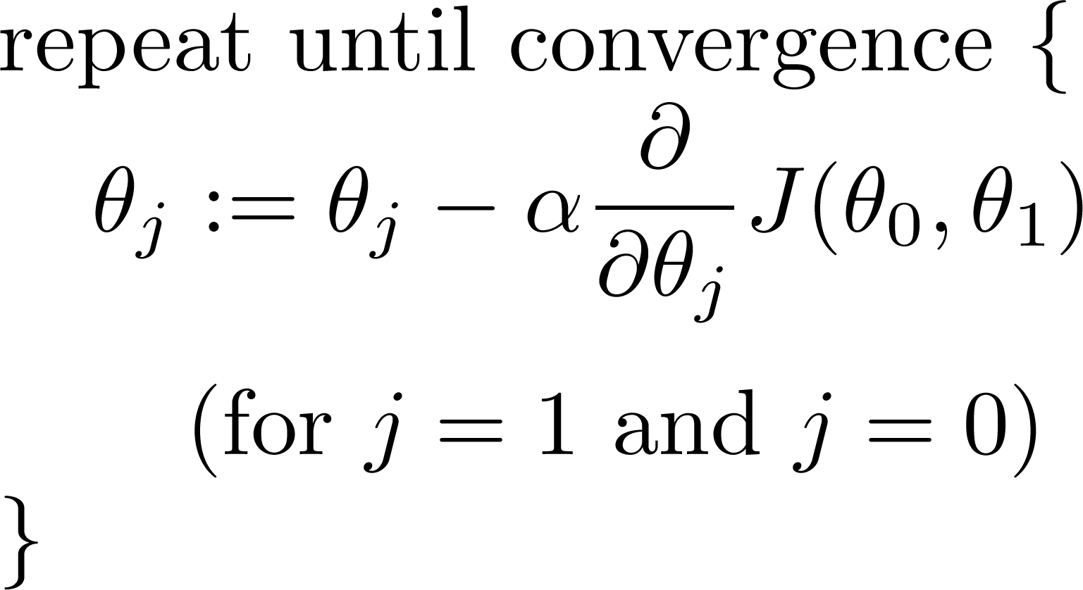
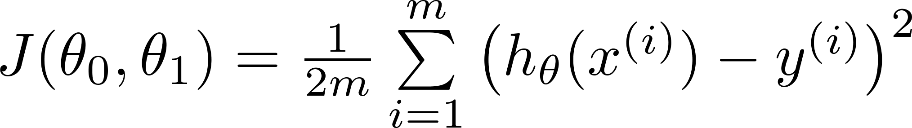
2.3 线性回归的梯度下降
梯度下降算法
线性回归模型
重复直至完成收敛

Slide 35
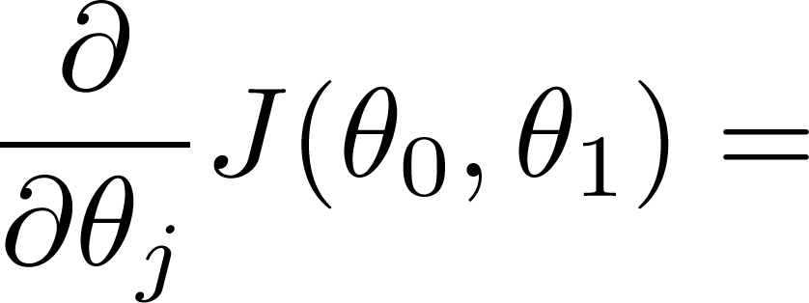


2.3 线性回归的梯度下降

Slide 36


2.3 线性回归的梯度下降
梯度下降算法完整版
重复直至收敛
同时更新 和

Slide 37


2.3 线性回归的梯度下降
(for ﬁxed
, this is a function of x)
(function of the parameters
)

Slide 38

2.3 线性回归的梯度下降
(for ﬁxed
, this is a function of x)
(function of the parameters
)

Slide 39


2.3 线性回归的梯度下降
(for ﬁxed
, this is a function of x)
(function of the parameters
)

Slide 40


2.3 线性回归的梯度下降
(for ﬁxed
, this is a function of x)
(function of the parameters
)

Slide 41

2.3 线性回归的梯度下降
(for ﬁxed
, this is a function of x)
(function of the parameters
)

Slide 42


2.3 线性回归的梯度下降
(for ﬁxed
, this is a function of x)
(function of the parameters
)

Slide 43


2.3 线性回归的梯度下降
(for ﬁxed
, this is a function of x)
(function of the parameters
)

Slide 44

2.3 线性回归的梯度下降
(for ﬁxed
, this is a function of x)
(function of the parameters
)

Slide 45


2.3 线性回归的梯度下降
(for ﬁxed
, this is a function of x)
(function of the parameters
)

Slide 46


3 多元线性回归
多特征 (变量)
面积(feet²)
卧室
个数
楼层
房龄
(年)
价格 ($1000)
2104
1416
1534
852
…
5
3
3
2
…
1
2
2
1
…
45
40
30
36
…
460
232
315
178
…
m
注:
= 特征数量
= 训练集中第i个样本的特征值；
= 训练集中第i个样本的第j个特征值；

Slide 47
3. 多元线性回归
假设:
一元线性回归:
多元线性回归:
为方便表示，通常将 定义为1；
x₀
x₁
x₂
x₃
...
x_{n}
θ₀
θ₁
θ₂
θ₃
...
θ_{n}
[θ₀ θ₁ θ₂ θ₃ ... θ_{n} ]
θ^{T}
x=
θ
=
令x₀=1，θ^{T}x=θ₀+θ₁x₁+θ₂x₂+θ₃x₃+...+θ_{n}x_{n}

Slide 48






3.1 多元梯度下降
假设:
参数:
成本函数:
梯度下降:
重复
(同时更新
)

Slide 49











3.1 多元梯度下降
梯度下降
一元(n=1):
Repeat
多元
Repeat
:
(同时更新)
（同时更新
)

Slide 50









3.2 梯度下降：特征值标准化
特征值标准化
目的: 确保所有特征值大小都在相近范围内；
如.
= 面积 (0-­‐2000 feet²)
= 卧室数目 (1-­‐5)
卧室数目

Slide 51

3.2 梯度下降：特征值标准化
特征值标准化：让每个特征值都在 或者相近值的范围内；
正确的：
错误的：
-3≦x≦3
-2≦x≦1.2
-2≦x≦0.5
-0.3≦x≦2
-100≦x≦100
-0.003≦x≦0.003
-0.2≦x≦50
均值标准化：标准化处理后，使得所有特征值均值趋向于0；
如：

Slide 52



3.3 梯度下降：学习率
梯度下降：
1. “除错”: 如何确认梯度下降运行无误；
2. 如何选择学习率 ；
J(θ)
太小
θ
太大
J(θ)
0
100 200 300 400
迭代次数
θ
测试 值：0.001,0.003,0.01,0.03,0.1,...

Slide 53






3.4 特征及多项式回归
房屋价格预测
多项式回归
价格 (y)
面积 (x)

Slide 54







3.5 正规方程
化简1D
求解出
(对每一个 )
求解出

Slide 55









3.5 正规方程
实例: | 面积 (feet²) | 卧室数量 | 楼层 | 房龄（年） | 价格 ($1000)
1 | 2104 | 5 | 1 | 45 | 460
1 | 1416 | 3 | 2 | 40 | 232
1 | 1534 | 3 | 2 | 30 | 315
1 | 852 | 2 | 1 | 36 | 178
Size (feet²)
Number of bedrooms
Number of ﬂoors
Age of home (years)
Price ($1000)
2104
5
1
45
460
1416
3
2
40
232
1534
3
2
30
315
852
2
1
36
178

Slide 56


3.5 正规方程
训练实例,
梯度下降
个特征.
正规方程
不需要选择学习率 .
不需要迭代.
需要计算
如果 太大，运行太慢.
需要选择学习率 .
需要多次迭代.
当 值很大时，运行良好
注：如果矩阵（X^{T}X）不可逆，则正规方程无解；

Slide 57

4 逻辑回归
分类
Email: 垃圾邮件/正常邮件?
网上交易: 诈骗与否?
肿瘤: 恶性 / 良性?
0: “负类” (e.g., 良性肿瘤)
1: “正类” (e.g., 恶性肿瘤)

Slide 58






4 逻辑回归
(Yes) 1
×
×
×
×
×
×
Malignant ? 0.5
×
×
×
(No) 0
×
×
肿瘤大小
分类输出阈值 为0.5:
分类: y= 0 or 1
> 1 or < 0
逻辑回归
, 则 “y = 1”
, 则“y = 0”

Slide 59

4.1 假设表示
逻辑回归模型
预期
1
0.5
0
S形函数
逻辑函数

Slide 60



4.1 假设表示
假设输出解释
= 对于给定的输入x，估算的y=1概率；
如:
告诉病人该肿瘤为恶性肿瘤的概率为70%；
参数设置为 ，给定x时，y=1的概率

Slide 61






4.2 判别边界
逻辑回归
1
0.5
0

Slide 62





4.2 判别边界
判别边界
x₂
3
2
1
如果
1 2 3
x₁
x₂
1
1
x₁
-­‐1
-­‐1
如果

Slide 63




4.3 成本函数
测试集: m 个样本
如何选择参数 ?

Slide 64


4.3 成本函数
Logistic regression cost function
J(θ)
“凸”

Slide 65



4.3 化简成本函数和梯度下降
逻辑回归成本函数
参数寻优:
新值预测:

Slide 66


4.3 化简成本函数和梯度下降
梯度下降
目标
重复
:
展开
(同时更新)
和线性回归算法极为相似

Slide 67












4.4 多元分类 one-vs-all
多元分类
邮件标签：工作，朋友，家庭，爱好；
健康标记：健康，普通感冒，流感；
天 气：晴朗，多云，下雨，下雪；
二元分类:
y
=
=
=
=
1
2
3
4
x₂
y
=
=
=
1
2
3
x₁
y
=
=
=
=
1
2
3
4
多元分类:
x₂
x₁

Slide 68










4.4 多元分类 one-vs-all
x₂
x₁
x₂
x₂
x₁
x₁
Class 1:
Class 2:
Class 3:
x₂
x₁

Slide 69

4.4 多元分类 one-vs-all
One-­‐vs-­‐all 过程
1.对于每一个y=i类，训练一个分类器；
2.对于一个需要预测的新样本，用每一个分类器进行预测；
3.取所有预测值最大的类，即为新样本所属类；
x₂
x₁

Slide 70


























5 神经网络
非线性分类
x₂
x₁
size
# bedrooms # floors
age
n=100

Slide 71


5 神经网络
识别物件
人眼看到的是一个汽车图像:
摄像头图捉到的是:

Slide 72













5 神经网络
计算机视觉: 汽车检测
汽车
非汽车
测试:
汽车/非汽车?

Slide 73





5 神经网络
pixel 1
学习算法
pixel 2
pixel 2
汽车
非汽车
pixel 1

Slide 74




5 神经网络
pixel 1
学习算法
pixel 2
50 x 50 图片→ 2500 像素
pixel 2
(7500 如果是 RGB)
1 intensity
pixel
pixel 2 intensity
pixel 2500 intensity
汽车
非汽车
pixel 1
≈ 300 万特征
(二次方特征 ）

Slide 75



5.1 神经元和大脑
神经网络
起始: 设计算法，尝试模拟大脑；
流行于上世纪八九十年代，并于90年代后期逐渐萎缩；
最近重现：源于很多技术最新技术突破；
“一个学习算法” 假设
Auditory Cortex
Auditory cortex learns to see
[Roe et al., 1992]

Slide 76






5 神经网络
大脑中的感知表现
用舌头看
人类回声定位能力
触觉腰带：方位感知
[BrainPort; Welsh & Blasch, 1997; Nagel et al., 2005; Constantine-Paton & Law, 2009]
植入第三只眼睛

Slide 77


5.1 模型展示
大脑中的神经元
输入端
输出端

Slide 78







5.1 模型展示
神经元模型: 逻辑单元
偏置项 =1
权重
输出
输入
S形 (逻辑) 激活函数

Slide 79








5.1 模型展示
神经网络
偏置项
第一层
第二层
第三层
输入层 隐藏层 输出层

Slide 80













5.1 模型展示
神经网络
第 层第 个特征值；
控制从第 层到第 层函数映射的权重矩阵；
如果网络在第 层有 个单元，在 层有 个单元，那么 的维度为：
.

Slide 81






5.1 模型展示
正向传播: 向量化实现
Add
.

Slide 82





5.1 模型展示
神经网络学习它自己的特征
第一层
第二层
第三层

Slide 83





5.1 模型展示
其它网络结构
第一层
第二层
第三层
第四层

Slide 84












5.2 实例应用
简单实例: AND
1.0
-30
20
20
0 | 0
0 | 1
1 | 0
1 | 1
g(-30)≈0
g(-10)≈0
g(-10)≈0
g(10) ≈1
-10
20
20
简单实例: OR
≈
AND

Slide 85
5.2 实例应用
-10
20
x₁ OR x₂
20
-10
10
-20
NOT x₁
10
-20
(NOT x₁) AND (NOT x₂)
-20

Slide 86












5.2 实例应用
综合应用
-30
10
-10
20
-20
20
20
-20
20
+1
-10
-30
20
20
0 | 0
0 | 1
1 | 0
1 | 1
0 1 1
20
0 0 0
10
0 0 0
-20
20
1 0 1
-20

Slide 87









5.3 多元分类
多元输出单元: One-vs-all
行人
汽车
摩托车
货车
期望 ,
行人
,
, etc.
汽车
摩托车

Slide 88







5.3 多元分类
多元输出单元: One-vs-all.
训练集:
是（ ， ， ， ）其中之一；
行人 汽车 摩托车 卡车

Slide 89









5.4 成本函数
神经网络分类
total no. of layers in network
no. of units (not counting bias unit) in layer
第一层 第二层 第三层
第四层
多元分类（K类）
E.g. , , ,
pedestrian car motorcycle truck
K个输出单元
二元分类
1个输出单元

Slide 90



5.4 成本函数
逻辑回归:
神经网络:

Slide 91





5.5 后反馈算法
梯度计算
编码实现:
---
---

Slide 92












5.5 后反馈算法
梯度算法
给定一个训练样本( , ):
正向传播:
第一层
第二层
第三层
第四层

Slide 93




5.5 后反馈算法
梯度算法: 后反馈算法
直观定义： 第 层第 个节点的误差；
对每一个输出单元（第4层）计算如下：
第二层
第三层
第四层

Slide 94














5.5 后反馈算法
后反馈算法
训练集
设置 (for all ).
For
设置
正向传播计算 for
用 ，计算
计算

Slide 95

5.5 后反馈直观
正向传播

Slide 96


5.5 后反馈直观
后反馈运算做了什么？
锁定一个简单的例子 只有一个最终输出单元，并且忽略
规则化 ( ),

Slide 97








5.5 后反馈直观
的误差（ 层第 个单元），形式上：

Slide 98

5.6 梯度检查
梯度估算检查

Slide 99



5.6 梯度检查
参数向量

Slide 100
5.6 梯度检查
for i in range(n):
thetaPlus=theta;
thetaPlus[i]=thetaPlus[i]+EPSILON;
thetaMinus=theta;
thetaMinus[i]=thetaMinus[i]-EPSILON;
gradApprox[i]=(J(thetaPlus)-J(thetaMinus))/(2*EPSILON)
检查gradApprox值和神经网络训练所的数值是否大约相等；

Slide 101
5.6 梯度检查
运行要点:
1. 进行神经网络后反馈计算DVec；
2. 进行数值梯度检查计算gradApprox；
3. 确认两者计算所得的值近似；
4. 关闭梯度检查，用后反馈进行学习；
要点:
在正式进行分类器训练之前，确保已经关闭梯度检查代码；
否则，代码运行将非常慢；

Slide 102




5.7 随机初始化
相同值初始化
如果 初始化时全部相同，则在训练过程中，进入隐藏层的数据将会完全一样或者对称；

Slide 103



5.7 随机初始化
随机初始化: 打破对称
初始化 为随机值
如
Theta1 =
np.random.rand(10,11)*(2*INIT_EPSILON)- INIT_EPSILON;
Theta2 =
np.random.rand(1,11)*(2*INIT_EPSILON)- INIT_EPSILON;

Slide 104








5.8 综合
训练一个神经网络
选择一个神经网络（神经元链接类型）
输入单元数量: 特征值维度
输出单元数量: 分类数量
默认设置: 1个隐藏层，或者多个隐藏层，但每个隐藏层神经单元数相等（通常数量越多，效果越好）；

Slide 105







5.8 综合
训练一个神经网络
权重生成随机初始量；
对每一个 进行正向传播生成 ；
计算成本函数
进行后反馈，取偏微分
for i in range(m):
用 进行正向传播和后向反馈；
对每一层，获取 和 ；

Slide 106



5.8 综合
训练一个神经网络
5. 梯度检查：比较后向反馈计算的 和 梯度数值估算两者差异，如果通过检测，将梯度检查代码关闭；
6. 使用梯度下降算法或者高级优化算法最小化 的成本函数 ；

Slide 107

DIY- NN
加偏置
输入层
5
隐藏层10
隐藏层
10
输出层4
Forward Propagation ---->
面积
卧室数目
楼层
房龄
房价
平房 0
高层 0
多层 0
别墅 1
<---- Back Propagation

Slide 108

DIY- NN
给定一个训练样本( , ):
正向传播:

Slide 109
DIY- NN
后反馈算法
直观定义： 第 层第 个节点的误差；
对每一个输出单元（第4层）计算如下：

Slide 110
DIY- NN
2-ε 2 2+ε

Slide 111
DIY- NN
其中：
J：是总误差，cost 函数
θ：参考第13页PPT的标注

Slide 112








6 无监督式学习：聚类
监督式学习
训练集:

Slide 113

6 无监督式学习：聚类
无监督式学习
训练集:

Slide 114












6 无监督式学习：聚类
聚类应用
市场分类
社会网络分析
Image credit: NASA/JPL-­‐Caltech/E. Churchwell (Univ. of Wisconsin, Madison)
组织计算机集群
天文数据分析

Slide 115

6.1 聚类

Slide 116

6.1 聚类

Slide 117

6.1 聚类

Slide 118

6.1 聚类

Slide 119



6.1 聚类

Slide 120


6.1 聚类

Slide 121

6.1 聚类

Slide 122
6.1 聚类

Slide 123
6.1 聚类

Slide 124



6.1 聚类
Kmean算法
输入:
.(聚类个数)
训练集

Slide 125





6.1 聚类
随机生成 个中心的初始值
重复 {
for = 1 to
:= index (from 1 to closest to
) of cluster centroid
for = 1 to
:= average (mean) of points assigned to cluster
}

Slide 126

6.1 聚类
K-­‐means 应用于连续样本
T-­‐shirt sizing
Weight
Height

Slide 127





6.2 优化目标
= 当前属于哪一个聚类中心（1,2,3,...K）
= 聚类中心 （ ）
= 属于聚类的样本 聚类中心；
优化目标:

Slide 128
6.2 优化目标
随机生成 个中心的初始值
重复 {
for = 1 to
:= index (from 1 to closest to
) of cluster centroid
for = 1 to
:= average (mean) of points assigned to cluster
}

Slide 129

6.3 随机初始化
随机初始化
确保
随机选取 个随机样本；
初始设置 等于 这些样本；
×
×
×
×

Slide 130







6.3 随机初始化

Slide 131


6.3 随机初始化
随机初始化
For i = 1 to 100 {
随机初始化 K-­‐means. 运行 K-­‐means，获取
计算成本函数
}
选取cost最小的聚类

Slide 132
6.4 选取聚类中心数量
下图应该划分为几个聚类呢?

Slide 133


6.4 选取聚类中心数量
选取K值
“Elbow”方法:
成本函数
成本函数
1 2 3 4 5 6 7 8
(聚类数量)
1 2 3 4 5 6 7 8
(聚类数量)

Slide 134

6.4 选取聚类中心数量
选取K值
有时候用Kmean进行聚类是为了后续的目的，
那么可以聚类在后续目的的表现情况进行K值的选取；
如.
T-­‐shirt 尺寸
T-­‐shirt 尺寸
身高
身高
体重
体重

Slide 135



7 降维 PCA
数据压缩
将数据从2D压缩到1D;
(inches)
(cm)

Slide 136



















7 降维 PCA
数据压缩
(inches)
将数据从2D压缩到1D;
(cm)

Slide 137




7 降维 PCA
数据压缩
数据降维 从3D到2D

Slide 138
7.1 数据可视化
数据可视化
加拿大 | 1.577 | 39.17 | 0.908 | 80.7 | 32.6 | 67.293 | …
中国 | 5.878 | 7.54 | 0.687 | 73 | 46.9 | 10.22 | …
印度 | 1.632 | 3.41 | 0.547 | 64.7 | 36.8 | 0.735 | …
俄罗斯 | 1.48 | 19.84 | 0.755 | 65.5 | 39.9 | 0.72 | …
新加坡 | 0.223 | 56.69 | 0.866 | 80 | 42.5 | 67.1 | …
美国 | 14.527 | 46.86 | 0.91 | 78.3 | 40.8 | 84.3 | …
… | … | … | … | … | … | …
GDP（万亿 $）
人均GDP（1K $）
发展指数
寿命期望值
平均家庭收入（1K $）
贫困度
…

Slide 139
7.1 数据可视化
国家
加拿大 中国
印度
俄罗斯 新加坡
美国
…
1.6
1.7
1.6
1.4
0.5
2
…
1.2
0.3
0.2
0.5
1.7
1.5
…

Slide 140

7.1 数据可视化

Slide 141


7.2 主成分分析（PCA）问题构想

Slide 142




7.2 主成分分析（PCA）问题构想
从2维降为1维：将数据映射到一个方向上（一个向量 ），使得映射后数据相对原始数据误差最小；
从n维降为k维：将n维数据映射到k个向量空间（ ） 上，使得映射后数据相对原始数据误差最小；

Slide 143


7.2 主成分分析（PCA）问题构想
PCA 不是线性回归

Slide 144






7.3 主成分分析（PCA）算法
数据预处理
数据集:
预处理 (特征值平衡/中值标准化):
用 代替
如果不同特征值的数据数量级不同 (如, 房屋面积，
卧室数目),需要将其特征值标准化到可比较范围。

Slide 145


7.3 主成分分析（PCA）算法
将n维数据降低至k维数据；
计算协方差矩阵:
计算特征向量： eigenValue,eigenVector= numpy.linalg.eig(Sigma)
eigen Vector
k

Slide 146
7.3 主成分分析（PCA）算法
PCA算法
由 numpy.linalg.eig(Sigma), 得:
k
T
.....
.....

Slide 147

7.3 主成分分析（PCA）算法
PCA算法总结
均值标准化（确保每个特征值均值为0）后，根据具体情况平衡特征值；
Ureduce = U(:,1:k);
z = Ureduce’*x;
Sigma=
eigenValue,eigenVector=
numpy.linalg.eig(Sigma)

Slide 148



7.4 压缩表征的重构
降维
重构

Slide 149


7.5 选择主成分数量
选择 (主成分数量)
平均方差映射错误， 数据总差异：
通常做法是，选择 个特征使得差异率保持在99%以上；
(1%)

Slide 150





7.5 选择主成分数量
算法:
检验测试
计算
eigenValue,eigenVector=
numpy.linalg.eig(Sigma)
,2,3,4,...
检查是否满足：
对于给定k，选取eigenValue值前k大的值：

Slide 151

7.5 选择主成分数量
选择 (主成分数量)
eigenValue,eigenVector=
numpy.linalg.eig(Sigma)
在失真度很小的情况下，选取 个特征值，确保：
(保留99%以上的方差)

Slide 152





7.6 应用PCA的建议
为监督式学习加速
提取输入:
非标记数据集：
新数据集:
注: 在训练集上运行PCA并定义映射 ，这种映射同样可以应用到交叉验证集 和测试集 。

Slide 153




7.6 应用PCA的建议
压缩
1. 减少存储数据所需的内存/硬盘；
2. 加速学习算法；
3. 可视化（降维至2D/3D）；
防止过拟合
1. 用 代替 以此降低特征个数，特征个数越少 （ ），越不容易拟合；
2. 通常这样是可行的，但并不是一个好的防止过拟合的办法，可用正则化防止过拟合；

Slide 154





7.6 应用PCA的建议
机器学习系统设计:
-­‐ 获取训练集
-­‐ 运行PCA将 降维获取
-­‐ 用逻辑回归训练
-­‐ 用测试集上测试: 将 映射 . 获取
不用PCA，整个过程会怎样？
应用PCA之前，先用原始数据进行处理，如果不可行，再考虑用PCA将 降维为 进行处理。

Slide 155




8 支持向量机 SVM
分类：寻找最佳分割
映射：使用高效计算

Slide 156
8.1 分类：寻找最佳分割

Slide 157






8.1 分类：寻找最佳分割

Slide 158

8.1 分类：寻找最佳分割

Slide 159
8.2 映射：使用高效计算
普通映射
核函数
常用核函数：线性核函数，多项式核函数，高斯核函数，sigmoid核函数

Slide 160

8.2.1 高斯核函数解析
Kernel
＊
landmark基准点
样本点
＊
x₂
＊
x₁
对于给定样本x，带入高斯核函数实现高维“映射”：

Slide 161










8.2.1 高斯核函数解析

Slide 162
8.2.1 高斯核函数解析

Slide 163






8.2.2 高斯核函数应用
选择landmarks
x₂
x₁
?
获取landmarks

Slide 164
8.2.2 高斯核函数应用
SVM with Kernels
给定样本点：
设定Landmarks :
对于训练样本
:

Slide 165

8.2.2 高斯核函数应用
SVM with Kernels
1. Train
给定样本集X
设定landmarks基准点
对样本集X的每个元素 进行高斯“映射”，转换为高维特征
基于高纬特征，进行训练，Loss函数：
获取向量 值
2. Predict：
给定待测样本x
进行高斯“映射”，获取高维特征
通过 运算，预测样本x的y*值

Slide 166
9 决策树
性别 | 收入 | 有车 | 技术 | 点击
M | 20 | True | True | 1
F | 5 | False | False | 0
F | 10 | True | True | 1
M | 10 | False | False | 0
M | 8 | True | False | 0
... | ... | ... | ... | ...
... | ... | ... | ... | ...
喜欢技术
否
是
不点击
有车
否
是
收入
点击
>8
<8
性别 | 收入 | 有车 | 技术 | 点击
M | 12 | False | True | ？
F | 7 | True | False | ？
性别
不点击
F
M
不点击
点击

Slide 167
9 决策树
喜欢技术
否
是
技术-->有车-->收入-->性别
不点击
有车
性别-->有车-->技术-->收入
否
是
收入
点击
收入-->有车-->技术-->性别
>8
<8
有车-->技术-->收入-->性别
性别
不点击
F
M
不点击
点击

Slide 168
9 决策树
技术-->有车-->收入-->性别
性别-->有车-->技术-->收入
收入-->有车-->技术-->性别
有车-->技术-->收入-->性别

Slide 169

9 决策树

Slide 170
9 决策树
技术-->有车-->收入-->性别
性别 | 收入 | 有车 | 技术 | 点击
M | 20 | True | True | 1
F | 5 | False | False | 0
F | 10 | True | True | 1
M | 10 | False | False | 0
M | 8 | True | False | 0
... | ... | ... | ... | ...
... | ... | ... | ... | ...
1. 确定节点：计算根据每个特征分类后纯度，选择纯度最高的对样本分类；
2. 对被分完的每一个类，再次进行1的运算；
3. 直到被分成的类纯度为1，结束循环
Note：对于不能将纯度提纯为1的类，设置树的最大深度或者最小样本数来退出循环；

Slide 171
The end

